Slide 1
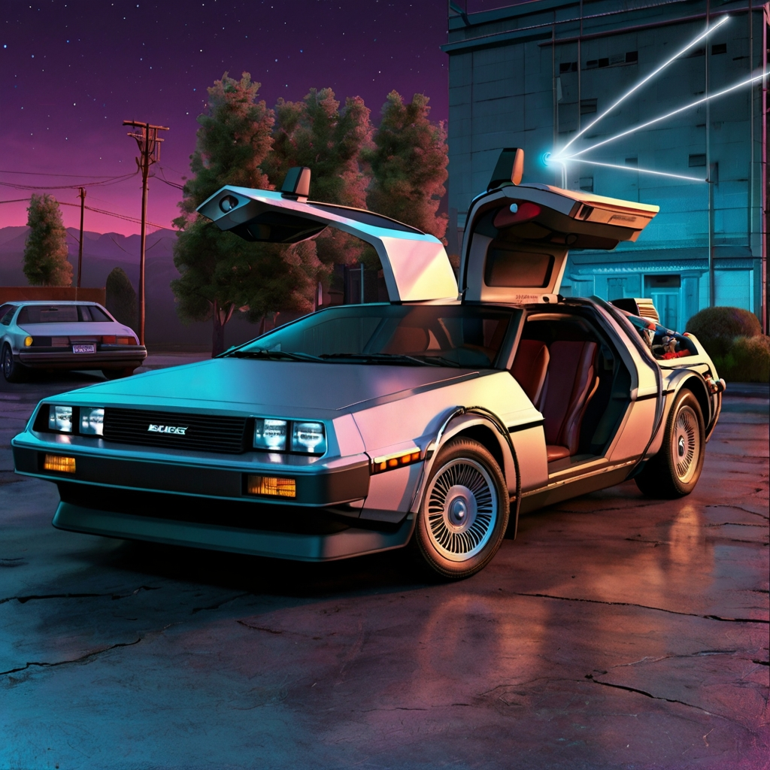





Slide 2

01
INICIANDO A VIAGEM
Se você é novo no mundo dos computadores, não se preocupe! Este guia vai te ajudar a dar os primeiros passos de forma simples e prática. Vamos começar desde o básico para que você possa usar seu computador com confiança.

Slide 3
Ligando o Computador
Para ligar o computador, siga estes passos simples:
Conecte o cabo de alimentação na tomada.
Pressione o botão de ligar (geralmente identificado com um símbolo de círculo e uma linha vertical).
Ao pressionar o botão, o computador iniciará e você verá a tela inicial de carregamento.

Slide 4
02
A ÁREA DE TRABALHO

Slide 5
Onde tudo acontece...
A área de trabalho (ou desktop) é a primeira tela que aparece após o carregamento. É onde você encontra ícones e atalhos para programas e arquivos.
Exemplo: Os ícones do navegador de internet e da pasta "Meus Documentos" geralmente estão na área de trabalho para fácil acesso.

Slide 6
03
MOUSE E TECLADO

Slide 7
O Volante e as marchas...
O mouse e o teclado são suas principais ferramentas de interação com o computador:
Mouse: Movimente o cursor na tela, clique com o botão esquerdo para selecionar e com o botão direito para abrir menus.
Teclado: Use para digitar textos e comandos.
Exemplo de Uso: Clique com o botão esquerdo do mouse para abrir um programa e use o teclado para digitar um documento.

Slide 8
04
ACESSANDO A INTERNET

Slide 9
O túnel do tempo...
Para navegar na internet, você precisará de um navegador (como Google Chrome, Firefox ou Edge).
Clique no ícone do navegador na área de trabalho ou na barra de tarefas.Na barra de endereço, digite o site que deseja visitar (por exemplo, www.google.com) e pressione Enter.
Exemplo de Uso: Você pode usar a internet para pesquisar informações, assistir vídeos ou se comunicar com amigos.

Slide 10
05
CRIANDO E SALVANDO DOCUMENTOS

Slide 11
Ferramentas essenciais...
Para criar um documento: Abra um programa de edição de texto (como Microsoft Word ou Google Docs).
Digite seu texto.
Para salvar, clique em "Arquivo" e depois em "Salvar como". Escolha o local e o nome do arquivo.
Exemplo de Uso: Escrever uma carta, criar uma lista de compras ou preparar um currículo.

Slide 12
06
BEM VINDO AO FUTURO!
Com estes passos simples, você já pode começar a utilizar seu computador de maneira eficiente e segura. Explore, pratique e logo você estará mais confiante e habilidoso no uso da tecnologia.Seja bem-vindo ao mundo digital!

Slide 13
BOA VIAGEM! E OBRIGADO POR LER ATÉ AQUI!

